Slide 1

生命的演變
3-1 演化學說

Slide 2

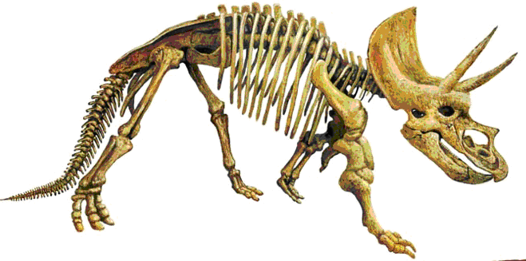
思考一下!!
古時候的生物為何跟現存的生物都長的不一樣呢？

Slide 3
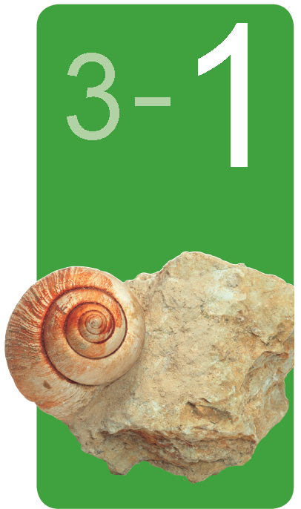
演化學說

Slide 4
Warm Up
電視上播放著動畫「神奇寶貝」，動畫中的生物們會「進化」成更強的生物，但是在真實生活中，生物卻不能如此快速演變，請問現今世界上的生物是如何演變出如此多樣的形態和行為呢？
參考答案
可能來自神的創造、外太空隕石帶來，或是外星人的實驗。

Slide 5
演化的定義
生命在漫長的時間中，不斷地產生形態與生理構造的改變，這種不斷改變的過程，稱為『演化』。

Slide 6
演化論
關於生命演化的不同觀點

Slide 7
演化論
生物是如何演變成今日的模樣呢？
人們曾提供各種說法來解釋這個過程，即是所謂的『演化論』。

Slide 8
演化論
著名的演化論
由不同的觀點來解釋生命的演化
創造說
用進廢退說
天擇說

Slide 9
早期人類對生物演變的看法
創造說
神學時代的產物

Slide 10
創造說
昔日，西方世界的人們認為生物是由神創造，是一種完美的設計。
物種的外部形態和內部構造是固定不變的。
這樣的觀點無法去解釋地層中所發現的生物化石，也無法解釋現在的生物為何跟過去長的不一樣，於是隨著大量化石的出土及地質學的研究發展，科學家漸漸質疑上述的看法。
思考一下，這樣的想法有何不妥之處呢？

Slide 11
早期人類對生物演變的看法
用進廢退說
不依賴神學的新思維解釋

Slide 12
用進廢退說
提出者：法國學者拉馬克。
認為生物體雖然是神創造的，但環境改變時，生物體體內會有一股改進的動力，使生物適應環境。
經常使用的器官愈發達，反之則退化，使得生物逐漸演化。
這些生物後天獲得的改變可遺傳給下一代，此即所謂的「用進廢退說」。

Slide 13
用進廢退說所遇到的挑戰
請妳/你想想看，用進廢退說有何缺失之處呢？
拉馬克的學說認為生物體的構造可隨環境變化而改變，經常使用的器官會愈來愈發達，反之則愈來愈退化。
生物的器官在當代本身的確會因為使用的程度不同而有所不同的發達程度。
後天所獲得的改變無法遺傳給下一代。依照現在的觀點則是缺乏遺傳證據。
這些後天所獲得的改變可遺傳給下一代，此即所謂的「用進廢退說」。
X

Slide 14
用進廢退說
小視窗 用進廢退說的反證
德國動物學家魏斯曼（August Weismann,1834 ～ 1914）進行實驗，切斷老鼠的尾巴並繁殖下一代，連續進行二十一代，發現親代老鼠雖然失去尾巴，但第二十一代的老鼠卻還是有尾巴，證明了拉馬克的理論是不正確的。

Slide 15
演化論的關鍵里程碑
達爾文的天擇說
顛覆傳統的解釋架構
提出者：英國—達爾文
美國—華萊士

Slide 16
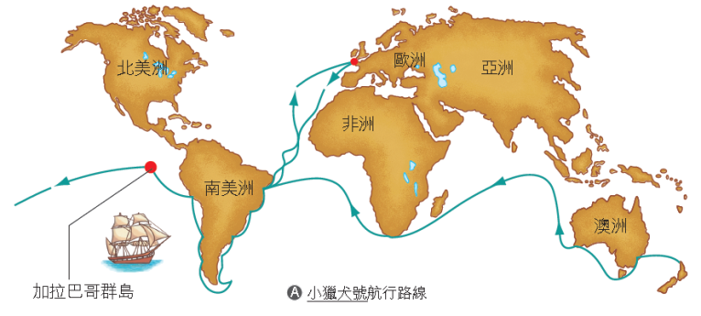
天擇說
英國科學家達爾文（Charles Darwin, 1809～1882）統整了他隨小獵犬號環球5年的觀察，以及諸多科學相關研究，於西元1858年提出「天擇說」的概念。

Slide 17
天擇說
認為演化是物種在適應環境的過程中，長期受到自然環境篩選的結果。

Slide 18
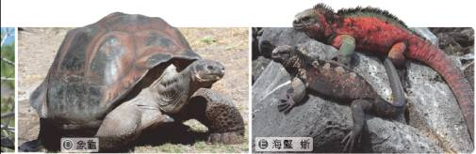
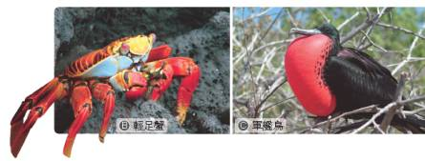
天擇說
在小獵犬號的航程中，最重要的當屬距離南美大陸1000多公里的火山群島－加拉巴哥群島。
群島上居住著許多物種，特別是那些外型相似卻帶有些微差異的不同物種，更是給予達爾文不少啟發。

Slide 19
天擇說
以鷽(ㄒㄩㄝˊ)鳥為例。
許多島上不同種的鷽鳥看起來頗為相似，但仔細觀察卻仍有些微差異。
達爾文推測，這些鳥可能有共同祖先，且祖先是從南美大陸遷徙過來的，只是，為何現今這些鷽鳥的外型會有差異呢？

Slide 20
天擇說
為何這些鳥類的嘴型相似
卻不相同呢？
這些嘴型如何演化出來的呢?
請發表妳/你的想法

Slide 21
天擇說
即使是同一物種，個體間的構造與功能仍會有差異，當繁殖過多或環境發生變化時，生存資源可能不足而導致生存競爭。
小視窗 個體的差異
同一物種的個體之間，會因為有性生殖的過程及突變而造成形態、內部構造及生理的差異。

Slide 22
天擇說
能適應環境的個體較容易存活，並有機會產生後代，因此，具備有利特徵的後代其比例會隨時間逐漸增加，使得該物種的外部形態或內部構造發生明顯的改變。
不同島嶼上的鷽鳥逐漸演化出各種不同的形態，便是適應各個島嶼環境的結果。

Slide 23
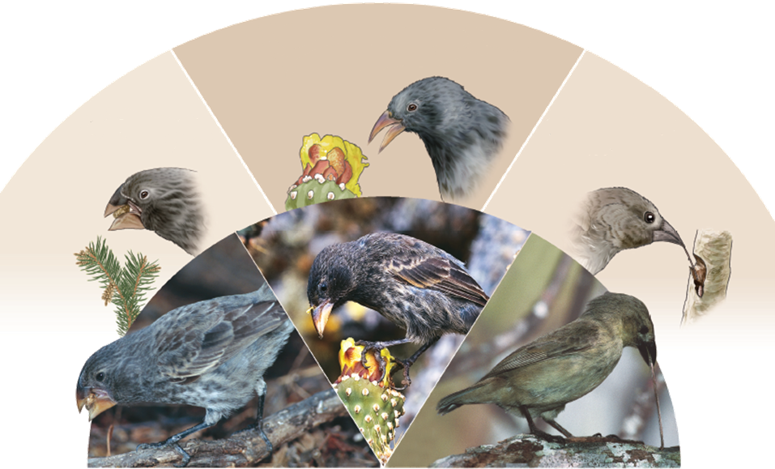
加拉巴哥群島的鷽鳥具有多樣化的鳥喙
鳥喙稍微厚實，可以將仙人掌的刺拔掉，並吃掉仙人掌的莖
鳥喙尖細，可以啣著小樹汁，將蟲子從樹幹中取出
鳥喙厚實，可以咬碎種子
不同的嘴型，有不同的食性配對!!

Slide 24
天擇說
從上述內容中，歸納達爾文的想法
這些鳥的祖先應該是從南美大陸遷徙過來，居住在不同的島嶼上。
這些島嶼的環境不同，食物種類也不同。由於這個原因，環境造成了這些物種的不同改變。
這些鳥類的嘴型差異應該是經過環境篩選而形成的。

Slide 25
天擇說
達爾文觀察結果
與最重要的想法整理
認為演化是物種在適應環境的過程中，受到自然環境長期篩選的結果。
原本的生物族群中可能具有各種特徵的差異，這些差異經由環境的篩選而成為獨特的特徵。

Slide 26
天擇說的理論要點
四大順序，重要的想法整理

Slide 27
天擇說的理論要點與順序
要點順序 |  | 重點內容
１ | 個體差異 | 同一物種，個體間的構造與功能仍有差異性。
２ | 過度繁殖 | 當環境資源充分時，個體數繁殖過多。
３ | 生存競爭 | 當個體數繁殖過多或生存的環境發生變化時，可能使生存資源不足，於是導致生存競爭。
４ | 適者生存 不適者淘汰 | 較能獲取生存資源或適應環境變化的個體生存機會較大，其後代在整個環境中的比例會漸漸增加。

Slide 28
與小視窗的概念連結
個體差異又稱為遺傳變異。
同一物種的個體之間，會因為有性生殖的過程及突變而造成形態、內部構造及生理的差異。
個體差異是演化的原動力!

Slide 29
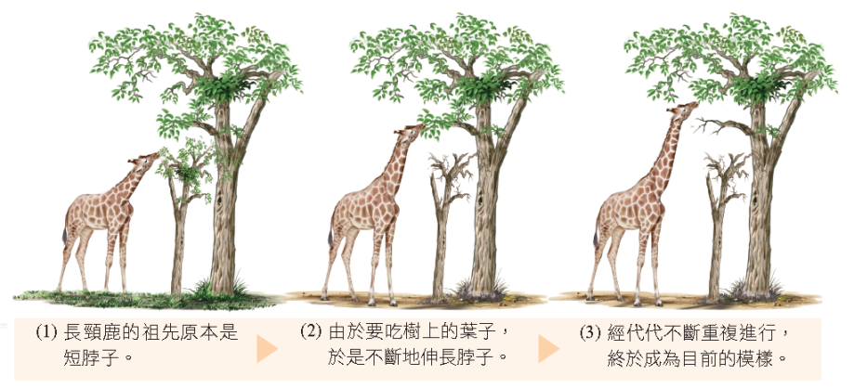
用進廢退說
利用長頸鹿解釋拉馬克的用進廢退說

Slide 30
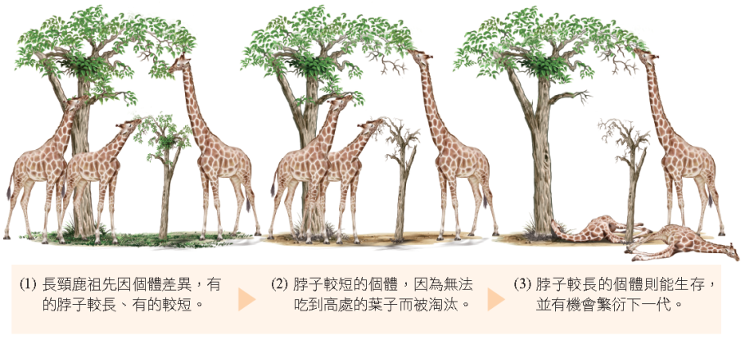
用進廢退說
利用長頸鹿解釋達爾文的演化論

Slide 31
比較拉馬克與達爾文模式
依據「用進廢退說」的講法：長頸鹿的祖先原本是短脖子，由於需要吃樹上的葉子，於是不斷地伸長脖子，經代代不斷重複進行，終於成為目前的模樣。
依據「天擇說」的解釋：長頸鹿的祖先原本有短脖子和較長脖子兩種形態，短脖子的個體在食物缺乏的情形下，會因為無法吃到較高的葉子而被淘汰，剩下較長脖子的長頸鹿則繼續生存。
拉馬克 VS 達爾文
目的論
環境論

Slide 32
概念檢測
檢驗一下本節的演化概念吧﹗

Slide 33
概念檢測
現在的獵豹都跑得非常快，請用拉馬克的用進廢退說與達爾文的天擇說進行說明。
遠古時候的獵豹都跑得很慢，在資源不足的狀況下，獵豹為了要更快速的追趕獵物不斷的加快奔跑速度，所以現在的獵豹奔跑速度都很快。
用進廢退說
目的論
遠古時候的獵豹有些跑得慢有些則跑得快，在資源不足的狀況下，跑得慢的獵豹競爭不過速度快的獵豹而死亡了，所以存活的奔跑速度較快的獵豹具有較高的優勢將特徵遺傳給下一代，所以現在的獵豹奔跑速度都很快。
天擇說
環境論

Slide 34
概念檢測
醫界都在倡導不要濫用抗生素，以免造成細菌的抗藥性。請用拉馬克的用進廢退說與達爾文的天擇說進行說明細菌的抗藥性是如何產生的呢？
用進廢退說
當細菌接觸到特殊的抗生素之後，為了不被消滅而主動突變產生抗藥性。
目的論
細菌中有些原本就具有抗藥性（少數），當接觸到抗生素之後不具有抗藥性的細菌死亡，少數具有抗藥性的細菌被篩選下來而繁衍後代，所以後代的細菌大都具有抗藥性。
天擇說
環境論

Slide 35
人擇
速度極快的選擇

Slide 36
人擇
除了大自然會對物種進行選擇，人類也常依據不同目的，如醫療需求、經濟價值及觀賞用途，用篩選的方式培育各種符合人類需求的品系，稱為人擇。
宋朝時，人們利用鯽魚培育出金魚。
由於人類可直接選出特定的個體產生下一代，故人擇較天擇快上許多。

Slide 37
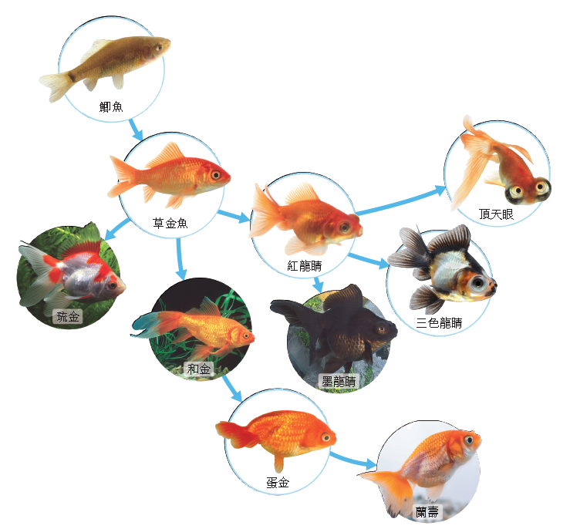
人擇：以金魚為例

Slide 38
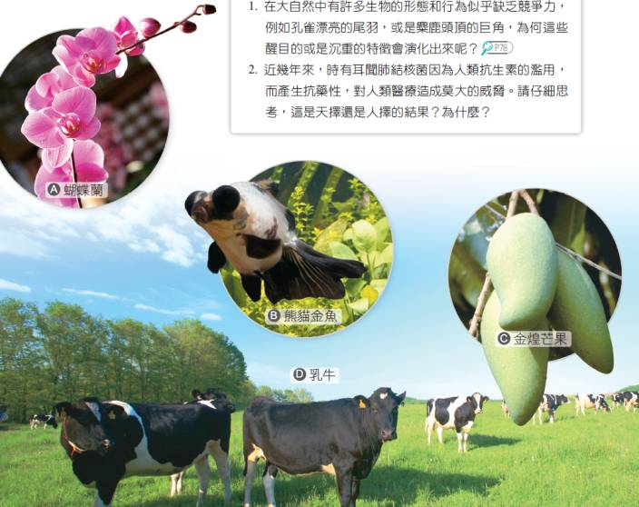
其他透過人擇培育的生物

Slide 39
隨堂小測驗
回顧一下所學的概念吧﹗

Slide 40
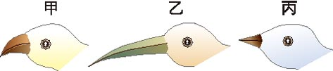
隨堂小測驗
( ) 1.十萬年前某地有一種鳥類大遷移，分別
到甲、乙、丙三地，今調查甲、乙、丙三地的鳥，發現體型相同但喙卻顯著的不同，如下圖，就生物演化的觀點來看，這是下列哪種因素所造成的結果？
(A)天擇 (B)人擇
(C)用進廢退 (D)修補
A

Slide 41
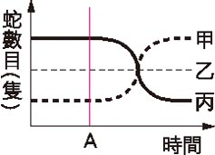
隨堂小測驗
C
( ) 2.某森林中原有甲、乙、丙三種體色的蛇，並有 吃蛇的老鷹。多年來，蛇的數量大致維持固定比例，但近來（時間A後）
卻因酸雨導致綠色森林大
量枯死，三種蛇的個體數
目變化如右下圖，則丙蛇
的體色最可能是哪種顏色？
(A)黃色 (B)褐色
(C)綠色 (D)黑色
因為綠色森林大量減少，所以原本具有保護色的綠色蛇類則會大量滅亡。

Slide 42
隨堂小測驗
( ) 3.近年來蚊子對殺蟲劑的抗藥性比例逐漸提升，請問是經由何種過程發生的呢？
(A)殺蟲劑會促使蚊子產生抗藥性突變
(B)具有抗藥性的蚊子繁殖能力較強
(C)殺蟲劑可以促進具有抗藥性的蚊子 生長與產卵數目
(D)自然界中本來就具有抗藥性的蚊子，使用殺蟲劑只是加速這些蚊子的比例而已
D

Slide 43
頭腦體操

Slide 44
頭腦體操
在大自然中有許多生物的形態和行為似乎增加負擔或降低躲避天敵的能力，例如：孔雀漂亮的尾羽、麋鹿頭頂的巨角，為何這些醒目的或是沉重的特徵會演化出來呢？
參考答案：
某些特徵雖然對生物躲避天敵或行動敏捷有阻礙，但在求偶上卻有優勢，能夠獲得異性的青睞並增加繁衍後代的機會，使得這樣的特徵得以保留（在演化的觀念中被稱為性擇）。(請接續下一頁)

Slide 45
頭腦體操
在大自然中有許多生物的形態和行為似乎增加負擔或降低躲避天敵的能力，例如：孔雀漂亮的尾羽、麋鹿頭頂的巨角，為何這些醒目的或是沉重的特徵會演化出來呢？
參考答案：
但另一方面，這樣的特徵並不會毫無限制地演化下去，若由求偶得到的好處不能抵銷其所付出的代價，此演化便會停止。

Slide 46
頭腦體操
近幾年來，時有耳聞肺結核菌因為人類抗生素的濫用，而產生抗藥性，對人類醫療造成莫大的威脅。請仔細思考，這是天擇還是人擇的結果？為什麼？
參考答案：
人擇的意義是為了人類的喜好需求所篩選出來的生物，但具抗藥性的結核菌並非人類特意選擇，而是人類在醫療上使用抗生素，造成具抗藥性的結核菌存活率高，因此屬於天擇的過程。

Slide 47
補充資料
達爾文與華萊士的邂逅

Slide 48
達爾文與華萊士的邂逅
達爾文出生於醫生世家，家中主張繼承祖業，但他在愛丁堡大學醫學系只讀了2年，因興趣不合而離開。
之後，父親將他送往劍橋大學基督學院主修神學，希望未來可以當牧師，然而他仍鍾情於自然科學。

Slide 49
達爾文與華萊士的邂逅
西元1831年，達爾文自劍橋大學畢業，不久就以學者的身分，搭上「小獵犬皇家艦號」開始為期5年的環球科學之旅。
這趟旅程不但改變了原本信奉「創造論」的想法，也孕育了「天擇說」的最重要基礎。

Slide 50
達爾文與華萊士的邂逅
綜觀達爾文的成功之處，實建立在詳實而仔細的觀察、比較、記錄與蒐集資料，以及對興趣的堅持。
雖然「天擇說」有許多不完備，受到現代科學界的修正與擴充，但這是礙於昔日科學的水準，並無損他探究真相而不斷努力的心。

Slide 51
達爾文與華萊士的邂逅
西元1858年，達爾文與另一位研究演化的生物學家華萊士（A. R. Wallace, 1823～1913）─同時正式發表「天擇說」，個人並於1859年出版物種原始，從此為人類社會、科學界帶來重大影響。

Slide 52
達爾文與華萊士的邂逅
綜觀達爾文的成功之處，實建立在詳實而仔細的觀察、比較、記錄與蒐集資料，以及對興趣的堅持。
雖然「天擇說」有許多不完備，受到現代科學界的修正與擴充，但這是礙於昔日科學的水準，並無損他探究真相而不斷努力的心。

